Slide 1
抽象、封装与类示例 2
问题
用Java类表示解析几何学坐标系上的点，设点的坐标p(x,y)。
p(x,y)

Slide 2
（1）题解
坐标系上的点可用两个数据成员表示它在的坐标系中的位置。
用来表示或确定其他几何图形在坐标系的位置，因此它其实也是一种类型的数据，可以抽象成一种数据类型来表示。
抽象与封装
在平面解析几何中，点为基本的几何图形，图形的位置由点确定。所以可以将它抽象成一种数据类型，描述在坐标系上的点或其它几何图形的位置。
根据平面解析几何的定义，平面坐标系上的点有横坐标值和纵坐标值，即 x坐标和y坐标。因此用ox,oy两个变量表示它们。
做为数据类型需要有一个类型名称，在此例中命名为Point。

Slide 3
确定数据成员(域)
平面坐标系上的点有横坐标位置数据和纵坐标数据描述，即 x坐标和y坐标。因此这两个数据是它最基本的属性，用ox,oy两个变量表示它们。
在坐标系统中，坐标数据的值是实数，因此ox和oy用Java原始数据类型double。
考虑到数据隐藏的需要，用private修饰它们，从而限制其他类或对象对它的访问。
private double ox;
private double oy;

Slide 4
确定方法
属性方法：用于设置或返回域的值，主要方法包括：
getY()/setY()。
getX()/setX()
构造方法：提供无参数构造方法和有两个参数的构造方法，即：
Point()
Point(double x,double y)

Slide 5
Java实现
public class Point{
private double ox=0,oy=0;
public Point(){
}
public Point(double x,double y){
ox = x;
oy = y;
}
public double getX(){
return ox;
}

Slide 6
public double getY(){
return oy;
}
public void setX(double x){
ox = x;
}
public void setY(double y){
oy = y;
}
}
源程序文件：Point.java

Slide 7
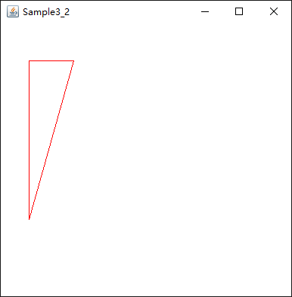
（2）应用
在解析几何中，点表示图形在坐标平面上的位置。因此这里类 Point 实际上是一种表示位置数据的数据类型。例如 Sample3_2：
已知三角形的三个定点坐标分别是A(45,80)，B(104,80)，C(45,290)。在屏幕上绘制出此三角形。
如图所示。

Slide 8
编写程序
A，B，C三个顶点可用类Point表示。
绘图用Graphics提供的绘图方法。
图形绘制在一个窗体中，具体代码如下。
示例源程序： Sample3_2.zip

Slide 9
import java.awt.*;
import java.awt.event.*;
class Sample3_2 extends Frame
{
private Point A,B,C;
public Sample3_2()
{
addWindowListener(new WindowAdapter()
{
public void windowClosing(WindowEvent e)
{
dispose();
System.exit(0);
}
});
A = new Point(45,80);
B = new Point(104,80);
C = new Point(45,290);
}

Slide 10
public void paint(Graphics g)
{
g.setColor(Color.RED);
drawTriangle(g);
}
private void drawTriangle(Graphics g)
{
int[] xPoints,yPoints;
xPoints = new int[3];
xPoints[0] = (int)A.getX();
xPoints[1] = (int)B.getX();
xPoints[2] = (int)C.getX();
yPoints = new int[3];
yPoints[0] = (int)A.getY();
yPoints[1] = (int)B.getY();
yPoints[2] = (int)C.getY();
g.drawPolygon(xPoints, yPoints, 3);
}

Slide 11
public static void main(String args[])
{
System.out.println("Starting Sample3_2...");
Sample3_2 mainFrame = new Sample3_2();
mainFrame.setSize(400, 400);
mainFrame.setTitle("Sample3_2");
mainFrame.setVisible(true);
}
}

Slide 12
